Slide 1
연락처 프로그램 - 3조
한동길 육준일 김연경

Slide 2


목차
1.개발목표 설명
2. ERD 설명
3. 메인 로직 설명
4. 아쉬운 점
5. 배운 점

Slide 3

개발 목표
회사 내 연락처 프로그램 설계를 목표로 개발을 진행
사용자 입장에서 사용하기 편하도록 목표를 설정

Slide 4
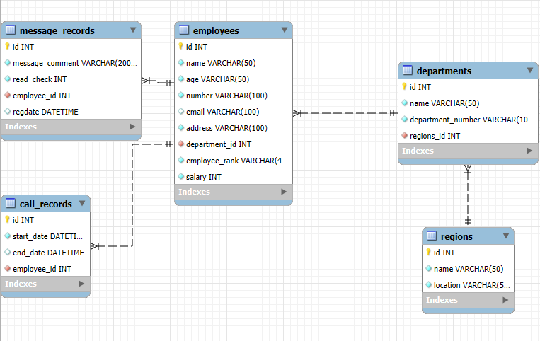
연락처 프로그램 ERD
연락처 프로그램 ERD

Slide 5
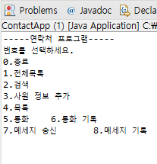
메인 로직 설명
구현 화면
0번 누르면 프로그램 종료하거나 뒤로 가도록 설정
기능 - 직원 전체 목록과 상세 목록, 카테고리별 목록
- 연락처의 추가, 수정(부분수정), 삭제, 연락처 검색
- 통화 발신 및 전체 통화기록 확인
- 메시지 전송 및 전체 메시지 기록 확인(읽음 표시)

Slide 6
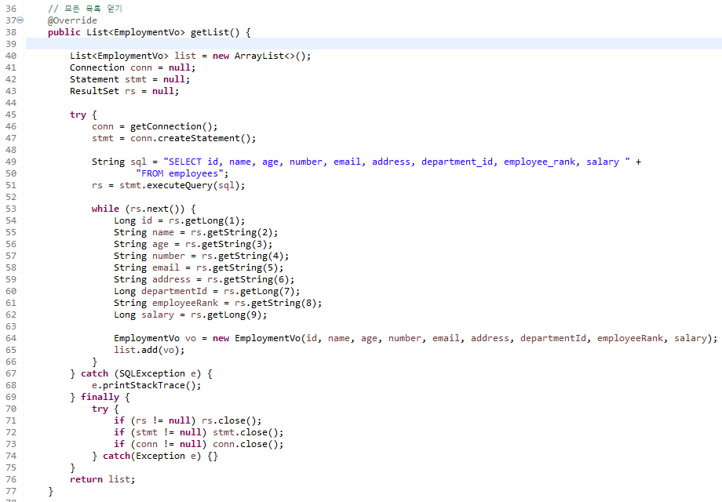
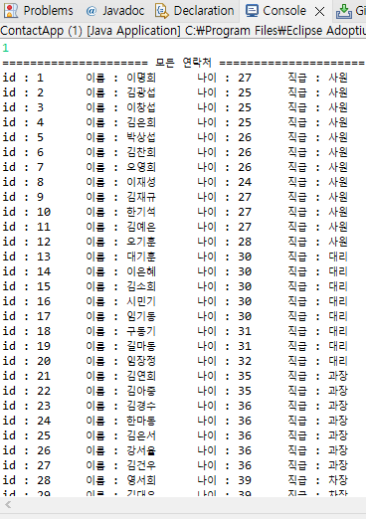
getList()
모든 리스트 출력

Slide 7
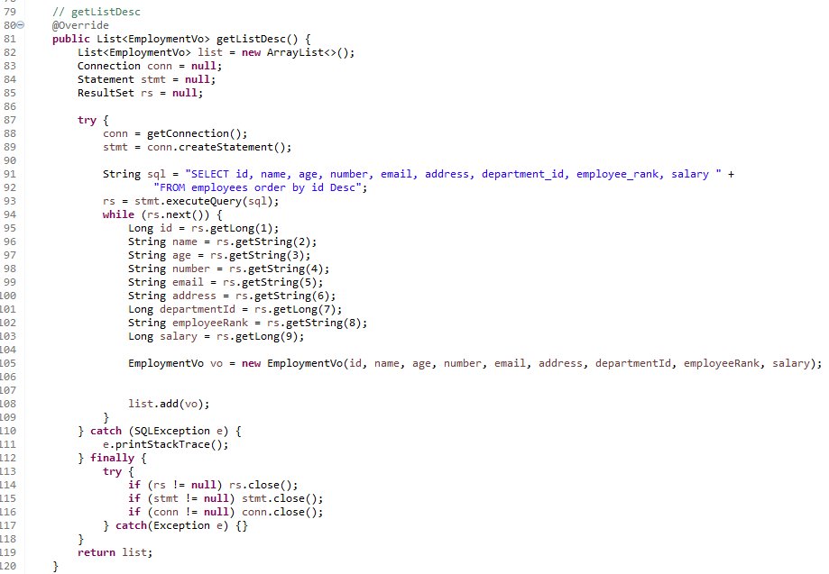
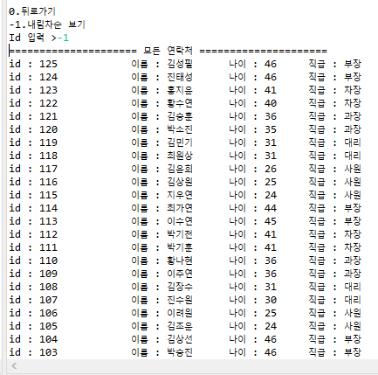
getListDesc()
리스트 내림차순 출력

Slide 8
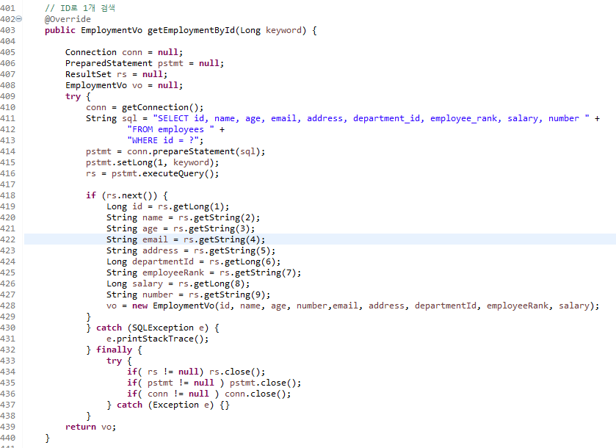
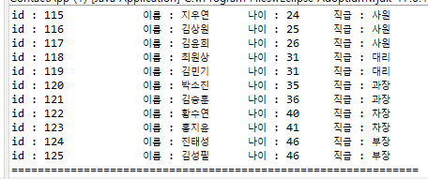
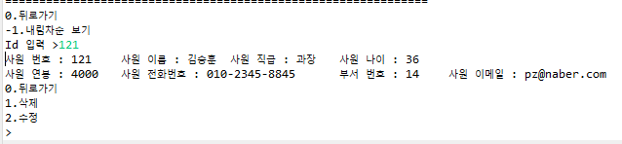
getEmploymentById(Long keyword)
자세한 정보 출력

Slide 9
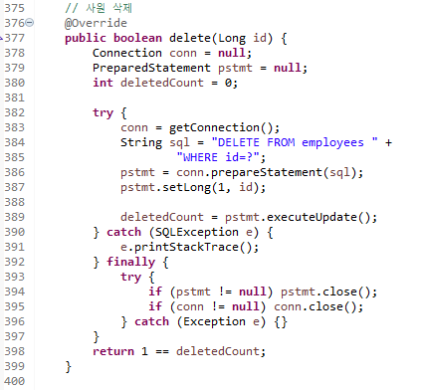
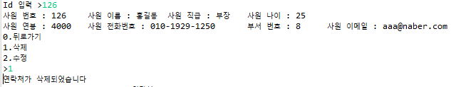
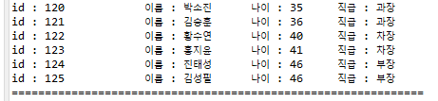
delete(Long id)
사원 삭제

Slide 10
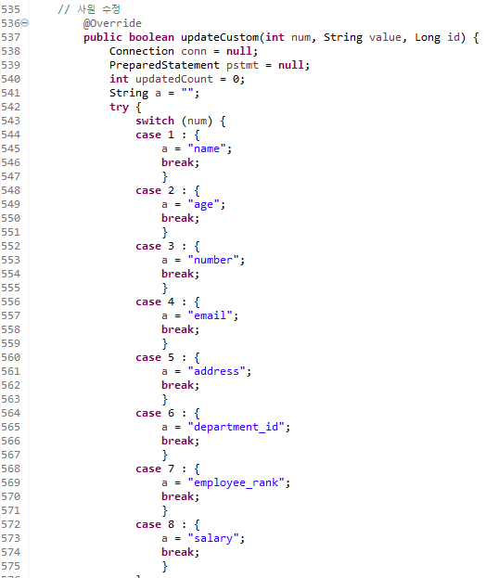
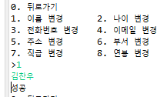
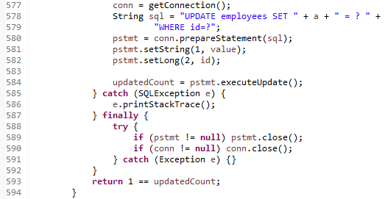
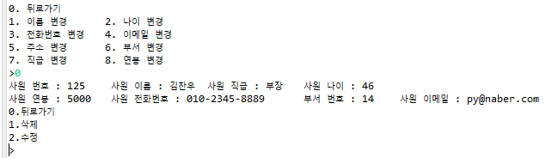
UpdateCustom
(int num, String value, Long id)
원하는 항목을 선택해서 수정

Slide 11
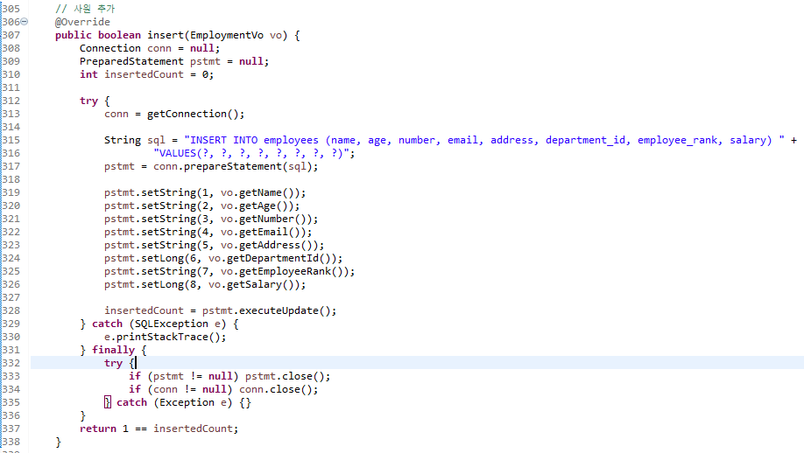
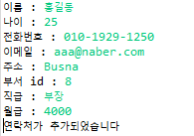

Insert(EmploymentVo vo)
사원 정보 추가

Slide 12
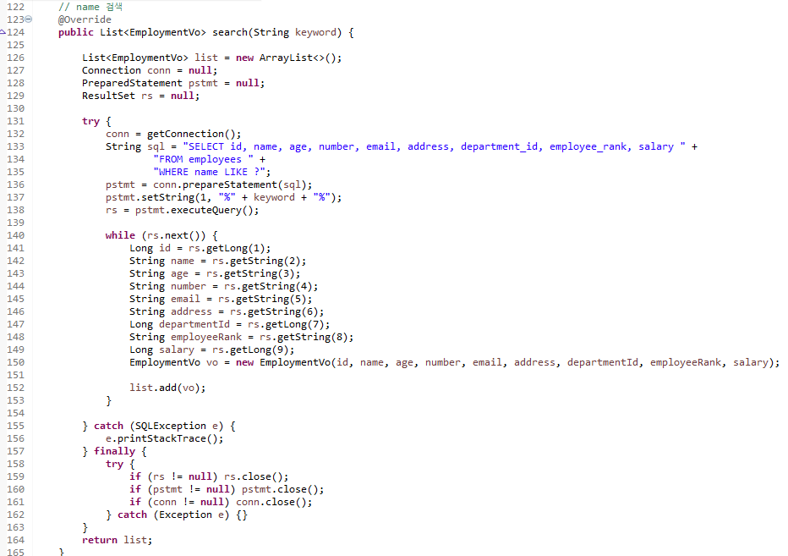
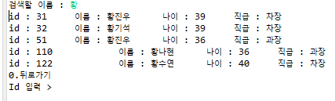
search(String keyword)
이름으로 검색

Slide 13
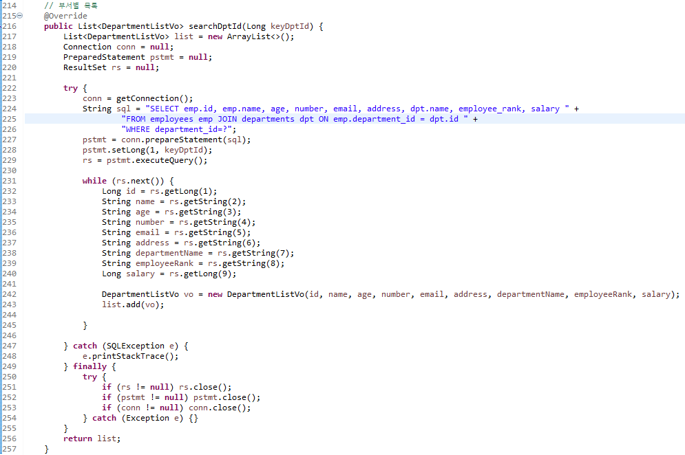
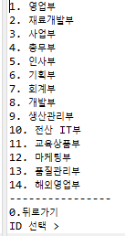
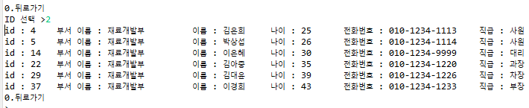
searchDptId()
부서별 검색

Slide 14
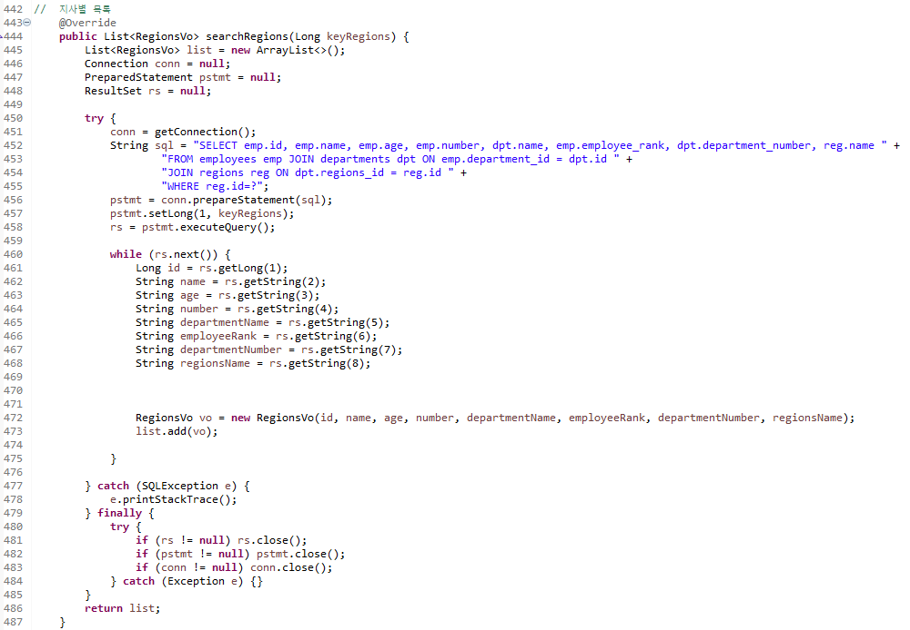
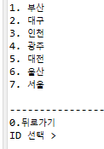
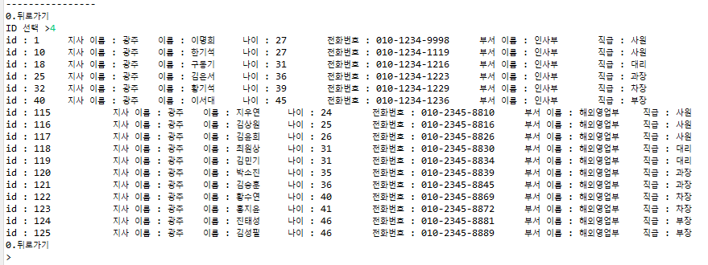
SearchRegions(Long key)
지사별 검색

Slide 15
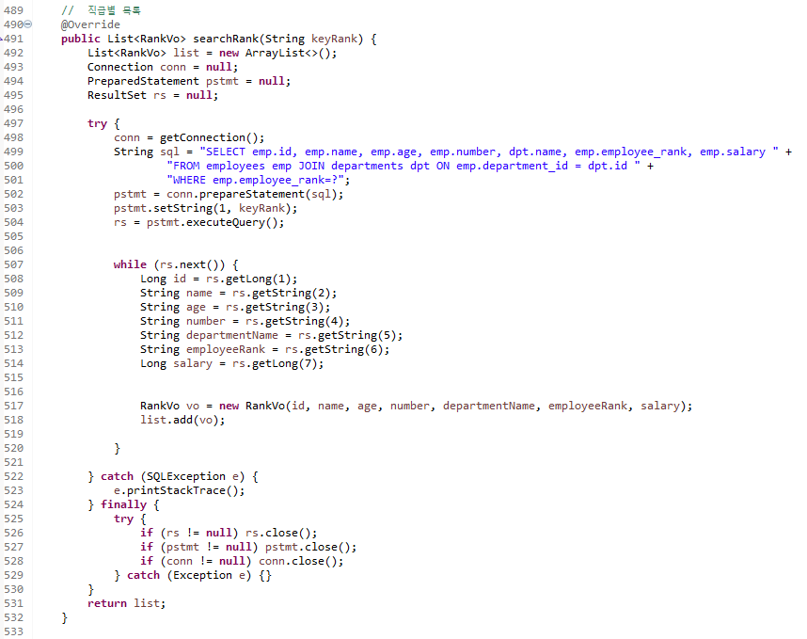
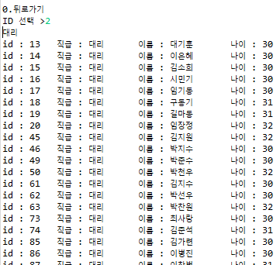
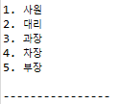
searchRank(String keyword)
직급별 검색

Slide 16
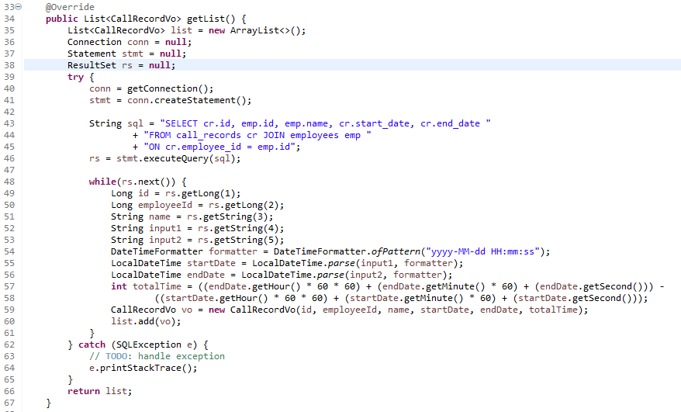
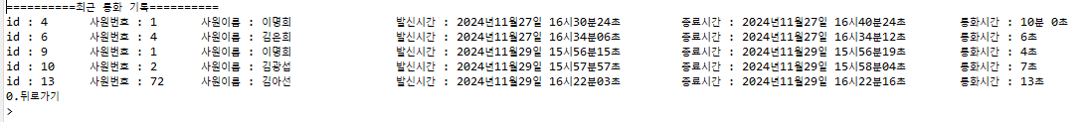
getList()
통화 기록 출력

Slide 17
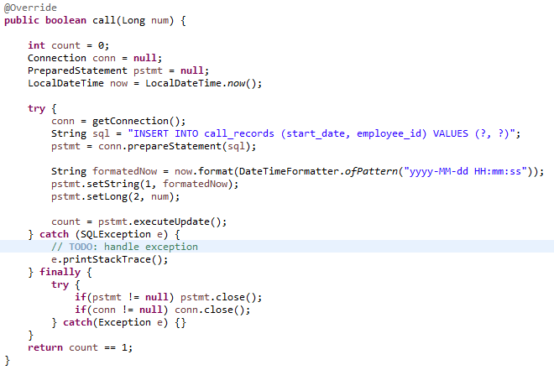
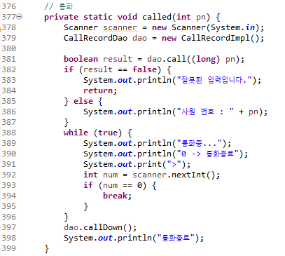
call(Long num) - 전화 걸기
구현부

Slide 18
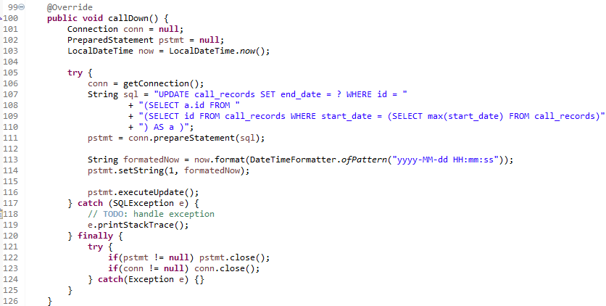
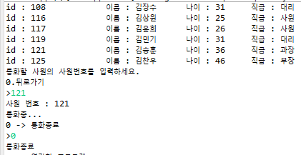
callDown()
전화 끊기

Slide 19
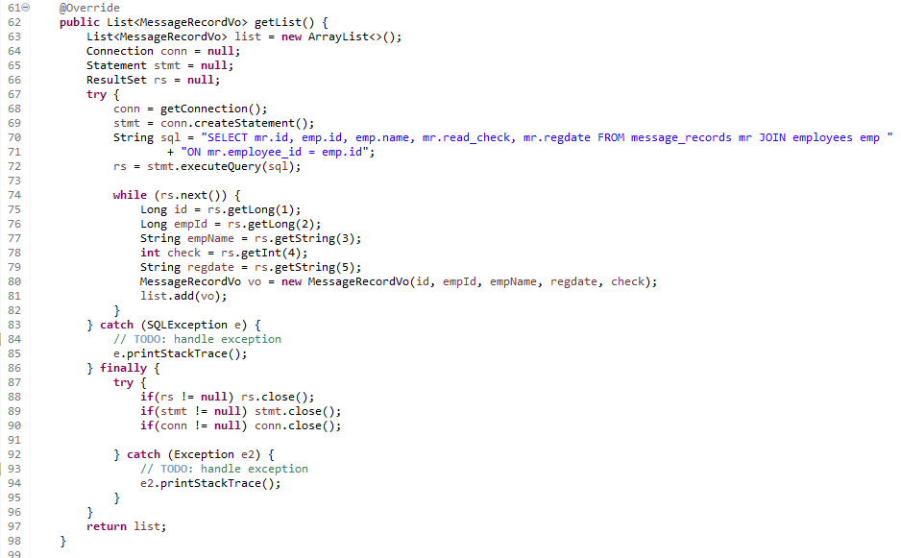

getList()
메시지 목록 출력

Slide 20
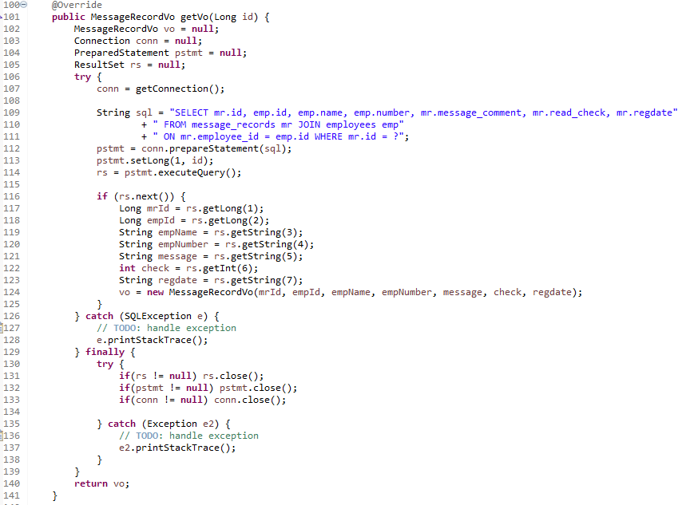
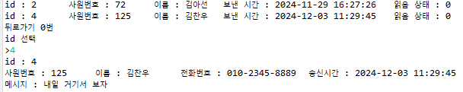
getVo(Long id)
자세한 메시지 정보 출력

Slide 21
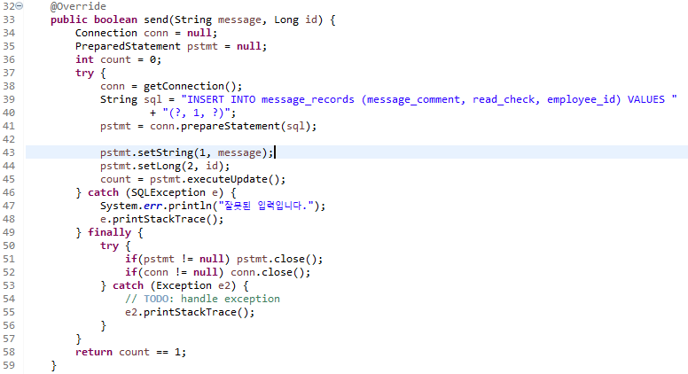
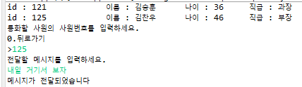

send(String message, Long id)
메시지 송신

Slide 22
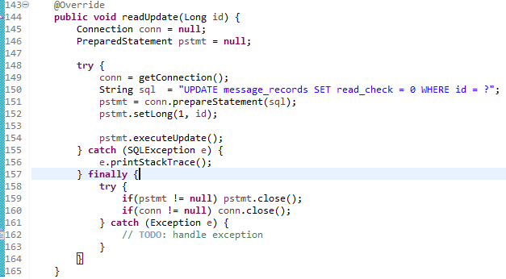
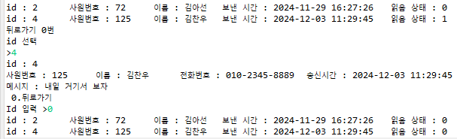
ReadUpdate(Long id)
읽음 기능

Slide 23
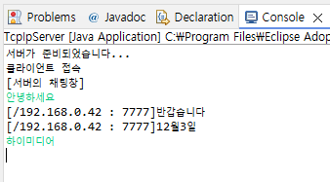
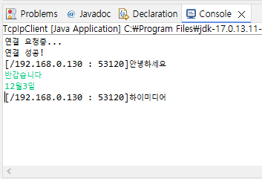
아쉬운 점
추가되지 못한 기능 : Socket을 활용한 채팅
구현은 되었으나, 자잘한 오류들로 추가하지 못한 기능
서버측 콘솔
클라이언트측 콘솔

Slide 24
배운 점
공동 프로젝트를 진행하면서 GitHub에 대한 깊은 이해와 다양한 기능 활용 가능
자바 기능을 구현하면서 자바의 구조나 메서드에 대한 이해도 증가
MySQL을 활용한 ERD작성을 통하여
ERD작성의 중요도를 통감하고 구조에 대한 깊은 이해가능
특히 MySQL에서 Update나 Delete시 자기 테이블의 데이터를 바로 사용하지 못하는 부분

